Slide 1
Korond
Készítette: Víglási Anna
HAT-15-05

Slide 2
Története
A hagyomány szerint a falu első házai a Korondi-hegyen, a Szállás nevű határrészen épültek. 1333-ban Kurund néven említi először a pápai tizedjegyzék, amikor a falu papja, Péter, 2 banálist fizetett, de 1334-ben az egyházi adó csak 1 régi banálist tett ki.
A középkorban, a mezőgazdaság mellett, több korondi család számára az egykori sófalvi felszíni fejtésű bánya és a só értékesítése nyújtott megélhetési lehetőséget. Azonban, az 1562-es székely felkelést követően a szabad sóhasználati jog megszűnt, és ekkortájt kezdtek a korondiak egyéb szakmák, így a fazekasság felé irányulni.

Slide 3
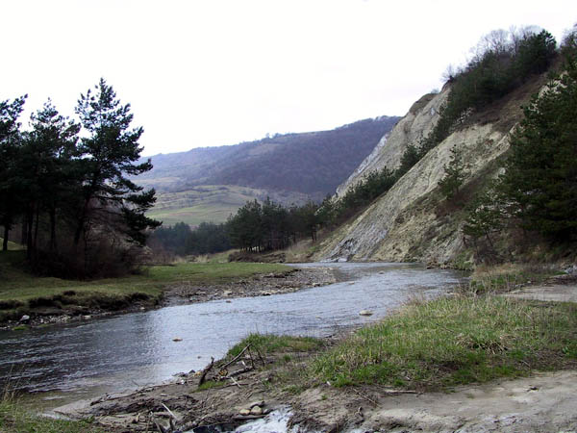
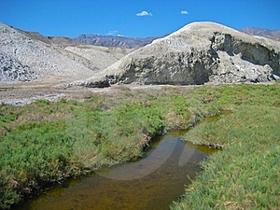
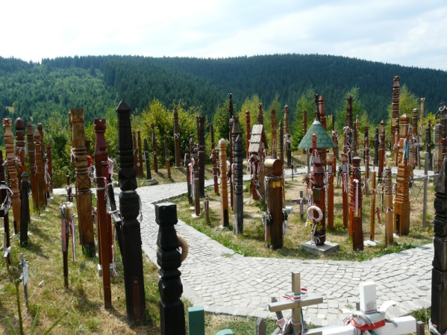
Látnivalók
Dombok: Falu dombja, Csigadomb, Kovácsdomb, Kalonda, Sarok oldal, Vápa domb, Észak oldala, Rókalik, Málnavész, Fügevár, Csillaghegy.
Források: Erzsébet-forrás, Ősforrás, Szőlőmár („Fingó” borvíz), Dió, Árcsó.
Folyóvizek: Korond pataka, Sós-patak, Felső-Sóspatak, Alsó-Sóspatak, Fenes-patak, Fedelik-pataka, Szőlőmár-patak, Gödrös-patak, Szőlő patak, Égerfenyő patak, Ölves pataka, Kosárhely-patak, Észak vize, Sugó-vize, Vápa pataka, Kebeled vize, Kűrűs-patak, Jáhoros-pataka, Köves-patak.
Korond pataka
Sós-patak
Nyerges tető

Slide 4
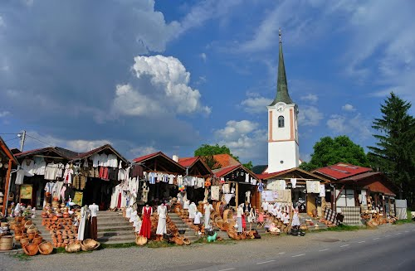
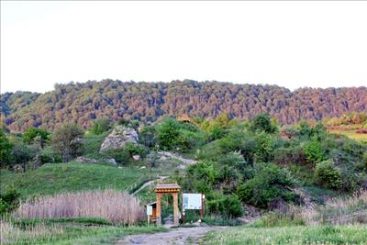
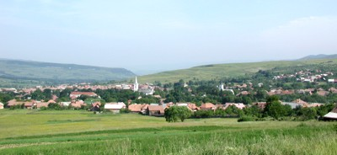
Képek

Slide 5
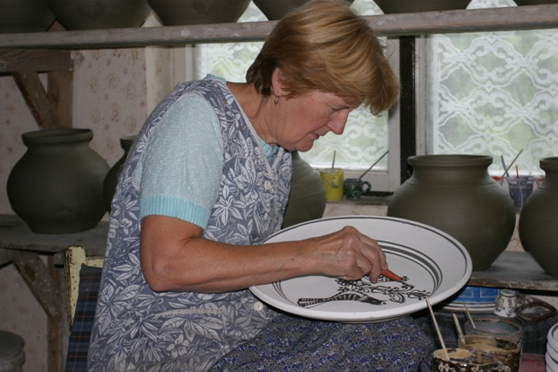
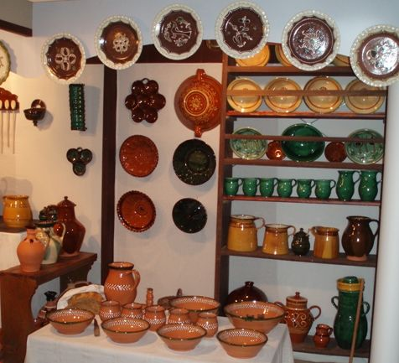
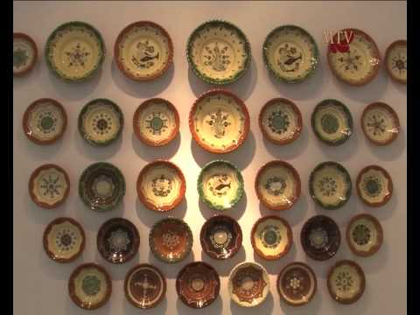
Fazekasság
A fazekasság égetett agyagból használati tárgyak, elsősorban edények előállításával foglalkozó ősi mesterség. A fazekas mestert tájnyelven gelencsérnek (szláv) vagy gerencsérnek vagy gölöncsérnek is nevezik. Az iparművészet egyik, talán a legősibb válfaja

Slide 6
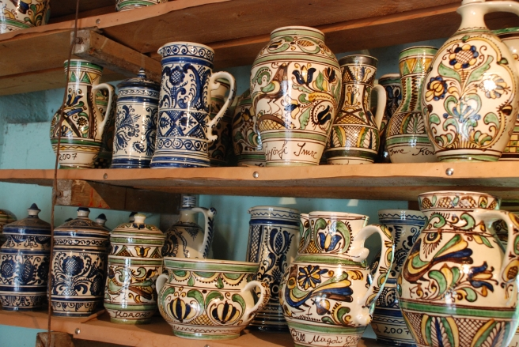
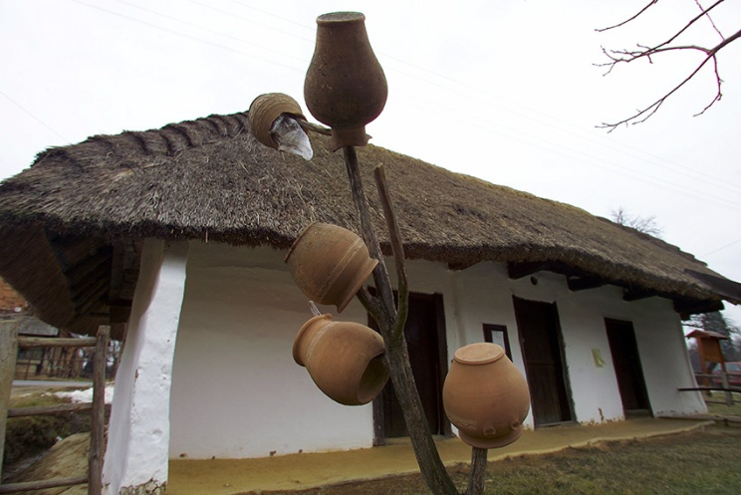
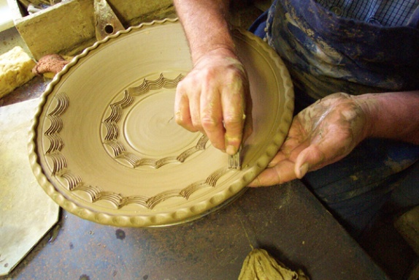
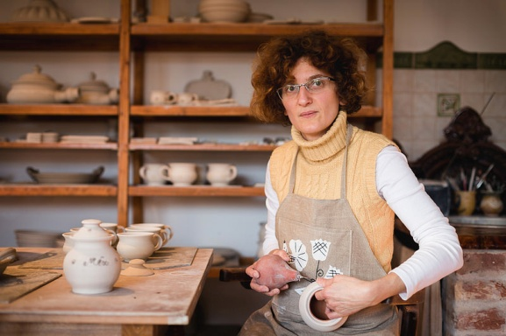
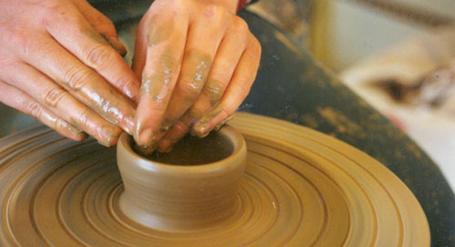
Képek

Slide 7
Videó

Slide 8
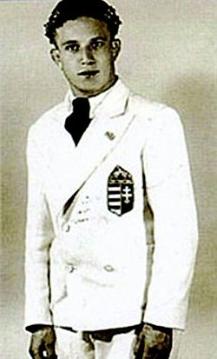
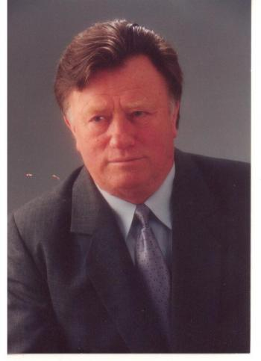
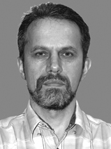
Híres emberek
Itt született 1911. október 28-án Lőrincz Márton birkózó, az 1936. évi berlini olimpia bajnoka.
Itt született 1941. november 2-án Ambrus Lajos nyugalmazott magyar szakos tanár, író, költő, a Hazanéző folyóirat főszerkesztője.
Itt született 1958. április 17-én Venczel Márton természettudományi szakíró, muzeológus, a nagyváradi múzeum tudományos főmunkatársa.

Slide 9
Információ
Ország | Románia
Történelmi régió | Erdély
Fejlesztési régió | Közép-romániai fejlesztési régió
Megye | Hargita
Rang | község
Községközpont | Korond
Beosztott falvak | Atyha, Fenyőkút Kalonda, Pálpataka
Polgármester | Katona Mihály, 2008
Irányítószám | 537060
Körzethívószám | 0266
SIRUTA-kód | 84175
Népesség
Népesség | 5228 fő (2011. okt. 31.)
Magyar lakosság | 5809
Község népessége | 6135 fő (2011. okt. 31.)
Földrajzi adatok
Terület | 113,51 km²
Időzóna | EET, UTC+2

Slide 10
Köszönöm a figyelmet!

